Slide 1

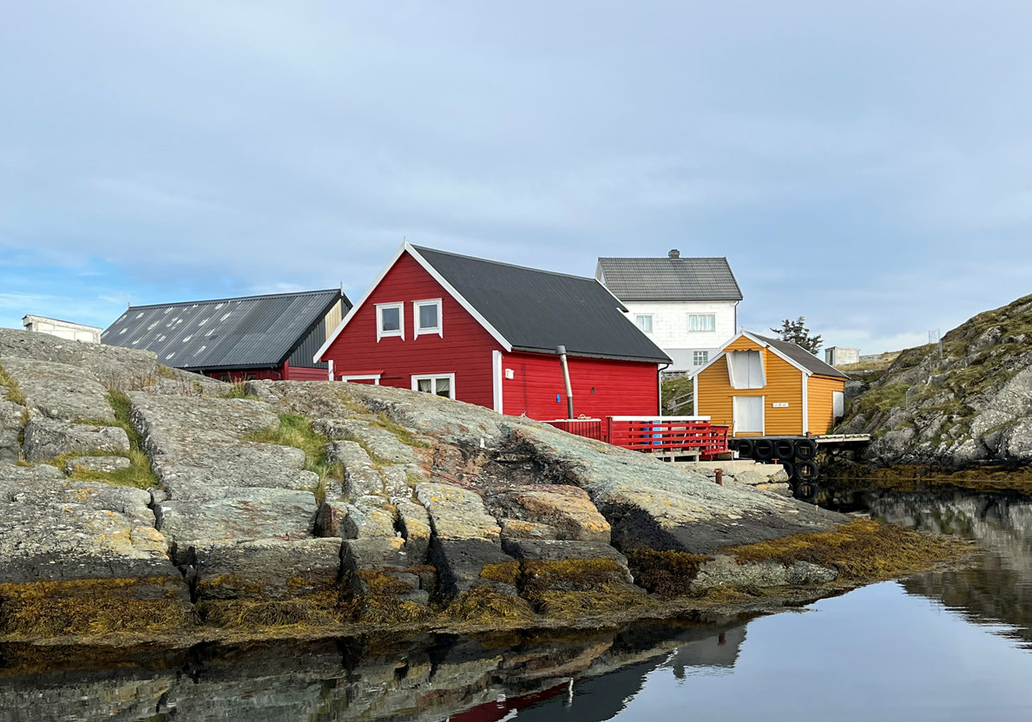
Kommunestyremøte 15. februar 2024
Temamøte – Kommunal planstrategi
Agenda:
Kva gjorde vi sist?
Fellesråd for eldre og menneske med nedsett funksjonsevne.
Ungdomsrådet.
Arbeidsøkt.
Tidsramme er 2,5 - 3 timar.
Vi skaper framtida i lag

Slide 2
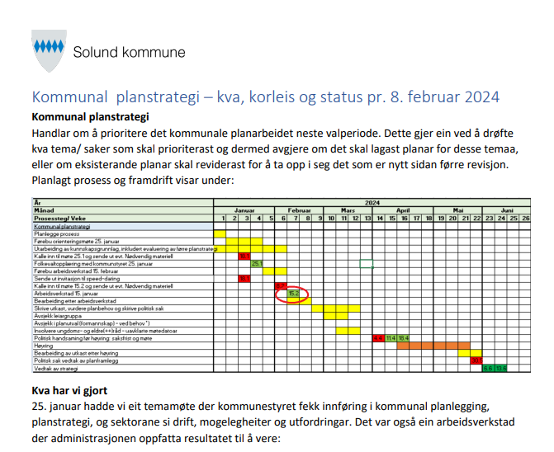
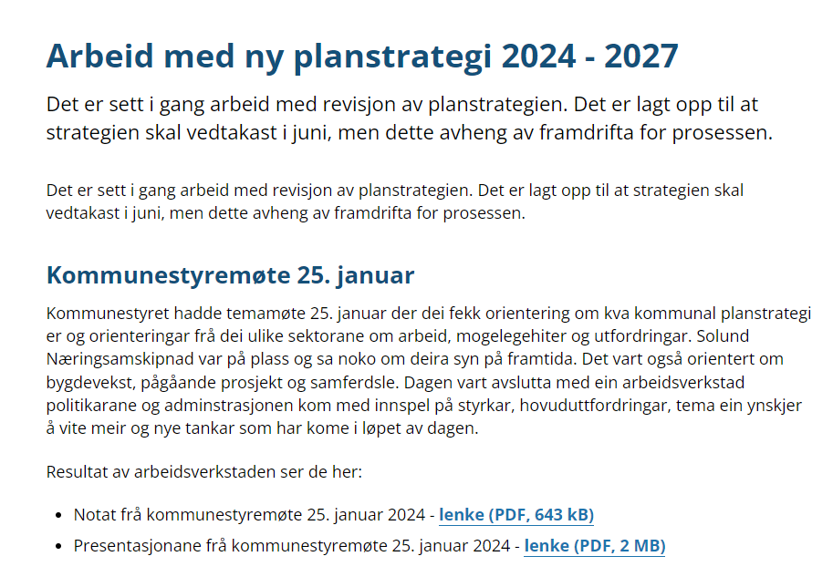
Dette gjorde vi sist
  Den korte historia…
  Den lange historia…
  https://www.solund.kommune.no/tenester/prosjekt-og-overordna-planar/planar/kommunal-planstrategi/arbeid-med-ny-planstrategi-2024-2027.40909.aspx
Vi skaper framtida i lag

Slide 3
Kommunal planstrategi
  Vi skal drøfte kva tema/ saker som skal prioriterast (25. januar og i dag)
  Vi skal prioritere det kommunale planarbeidet (kjem)
Vi skaper framtida i lag

Slide 4
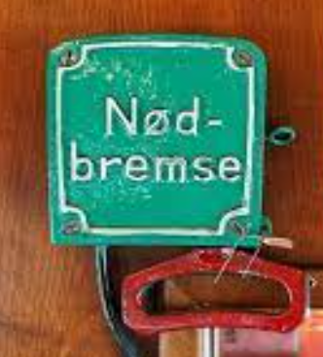
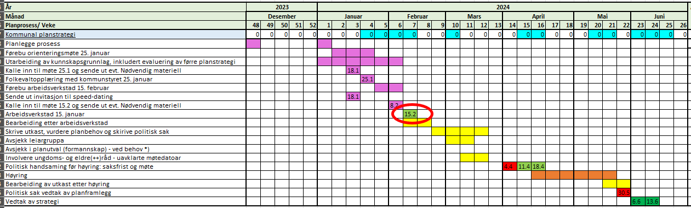
Framdriftsplan/ prosess
Vi skaper framtida i lag

Slide 5
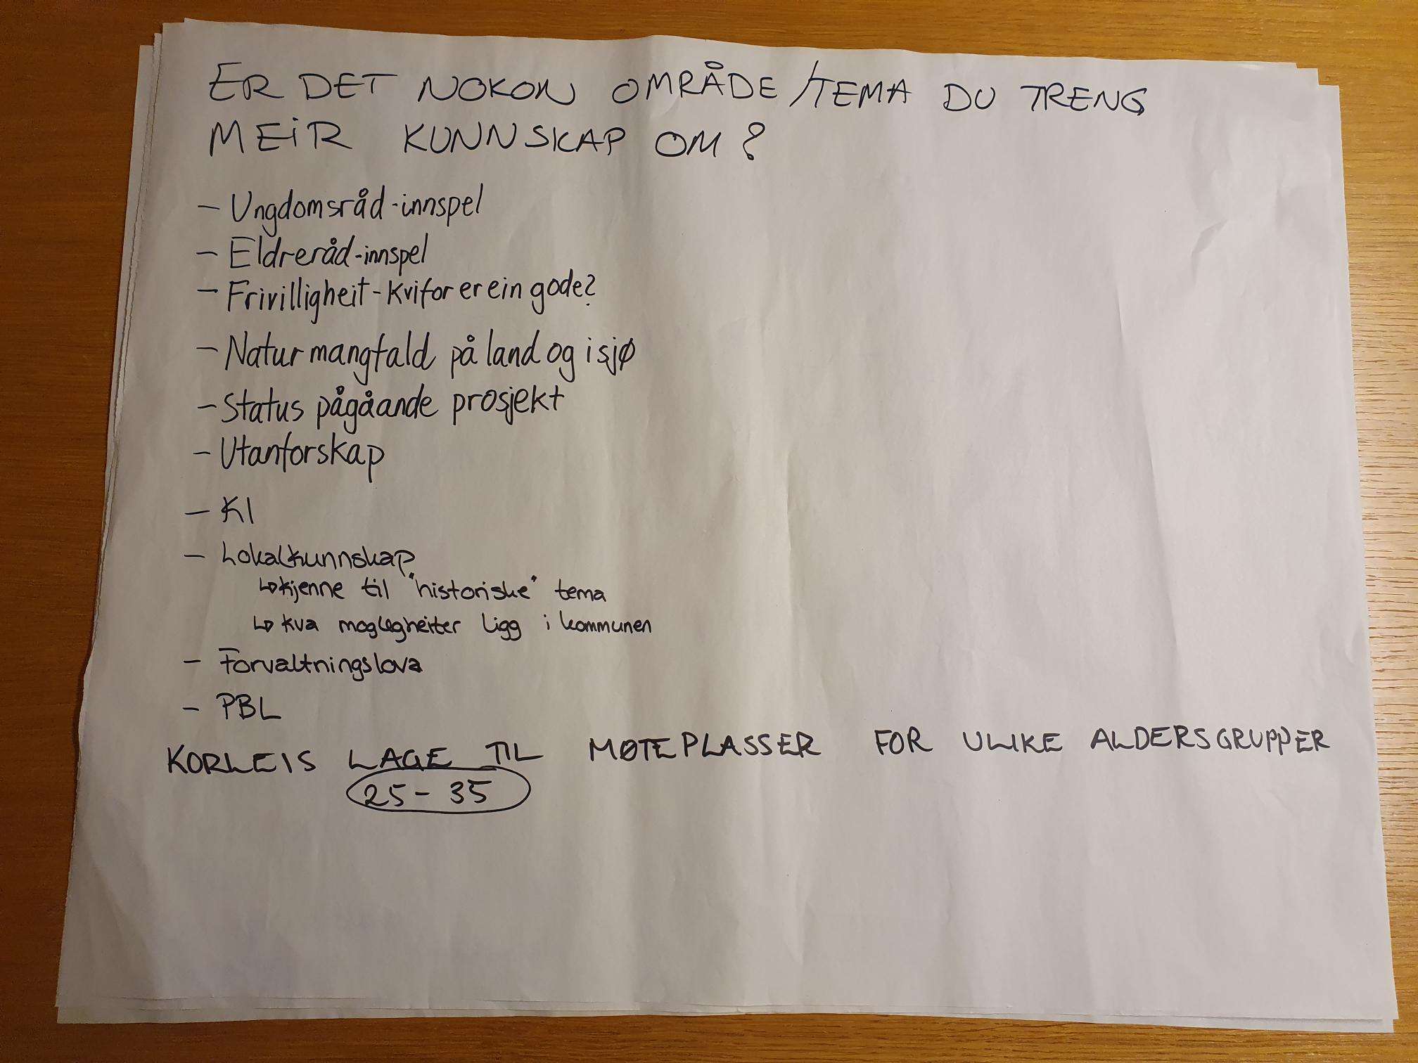
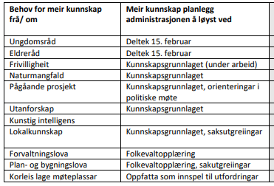
Arbeidsverkstad 25.01.24 – Meir kunnskap
Vi skaper framtida i lag

Slide 6
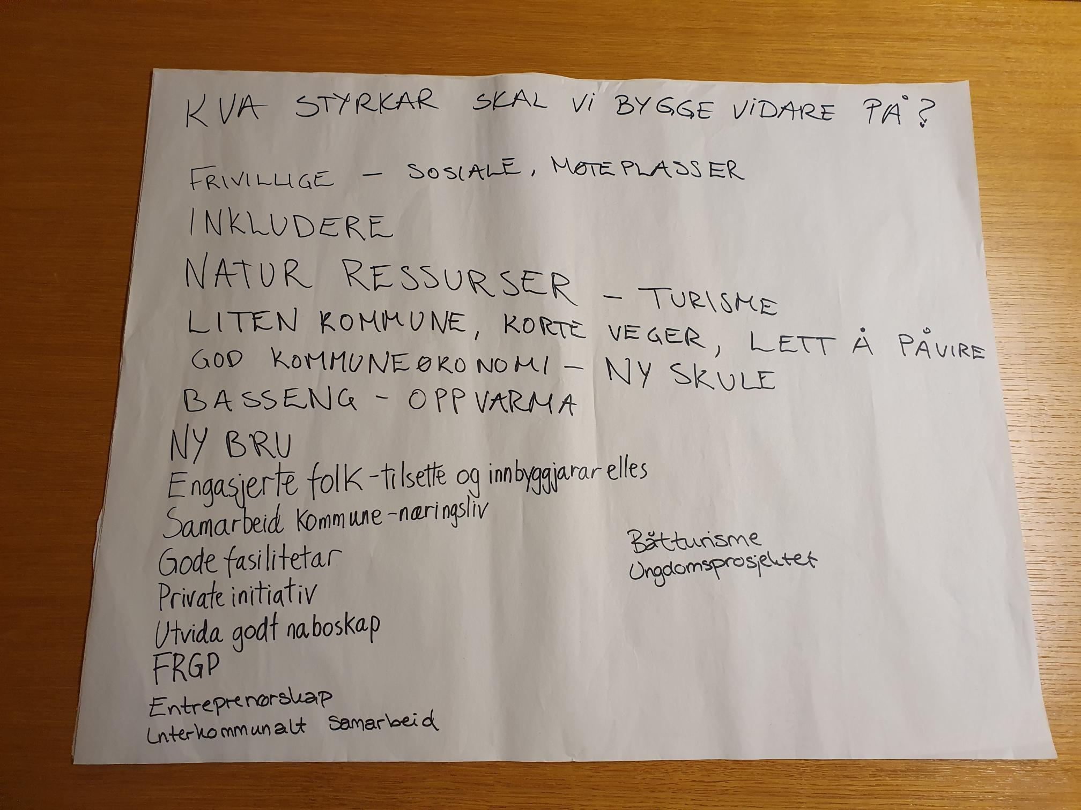
Arbeidsverkstad 25.02.24 – Styrkar
Frivilligheita
Måtar å jobbe på
Naturressursar
(Bruke) mogelegheiter
Vi skaper framtida i lag

Slide 7
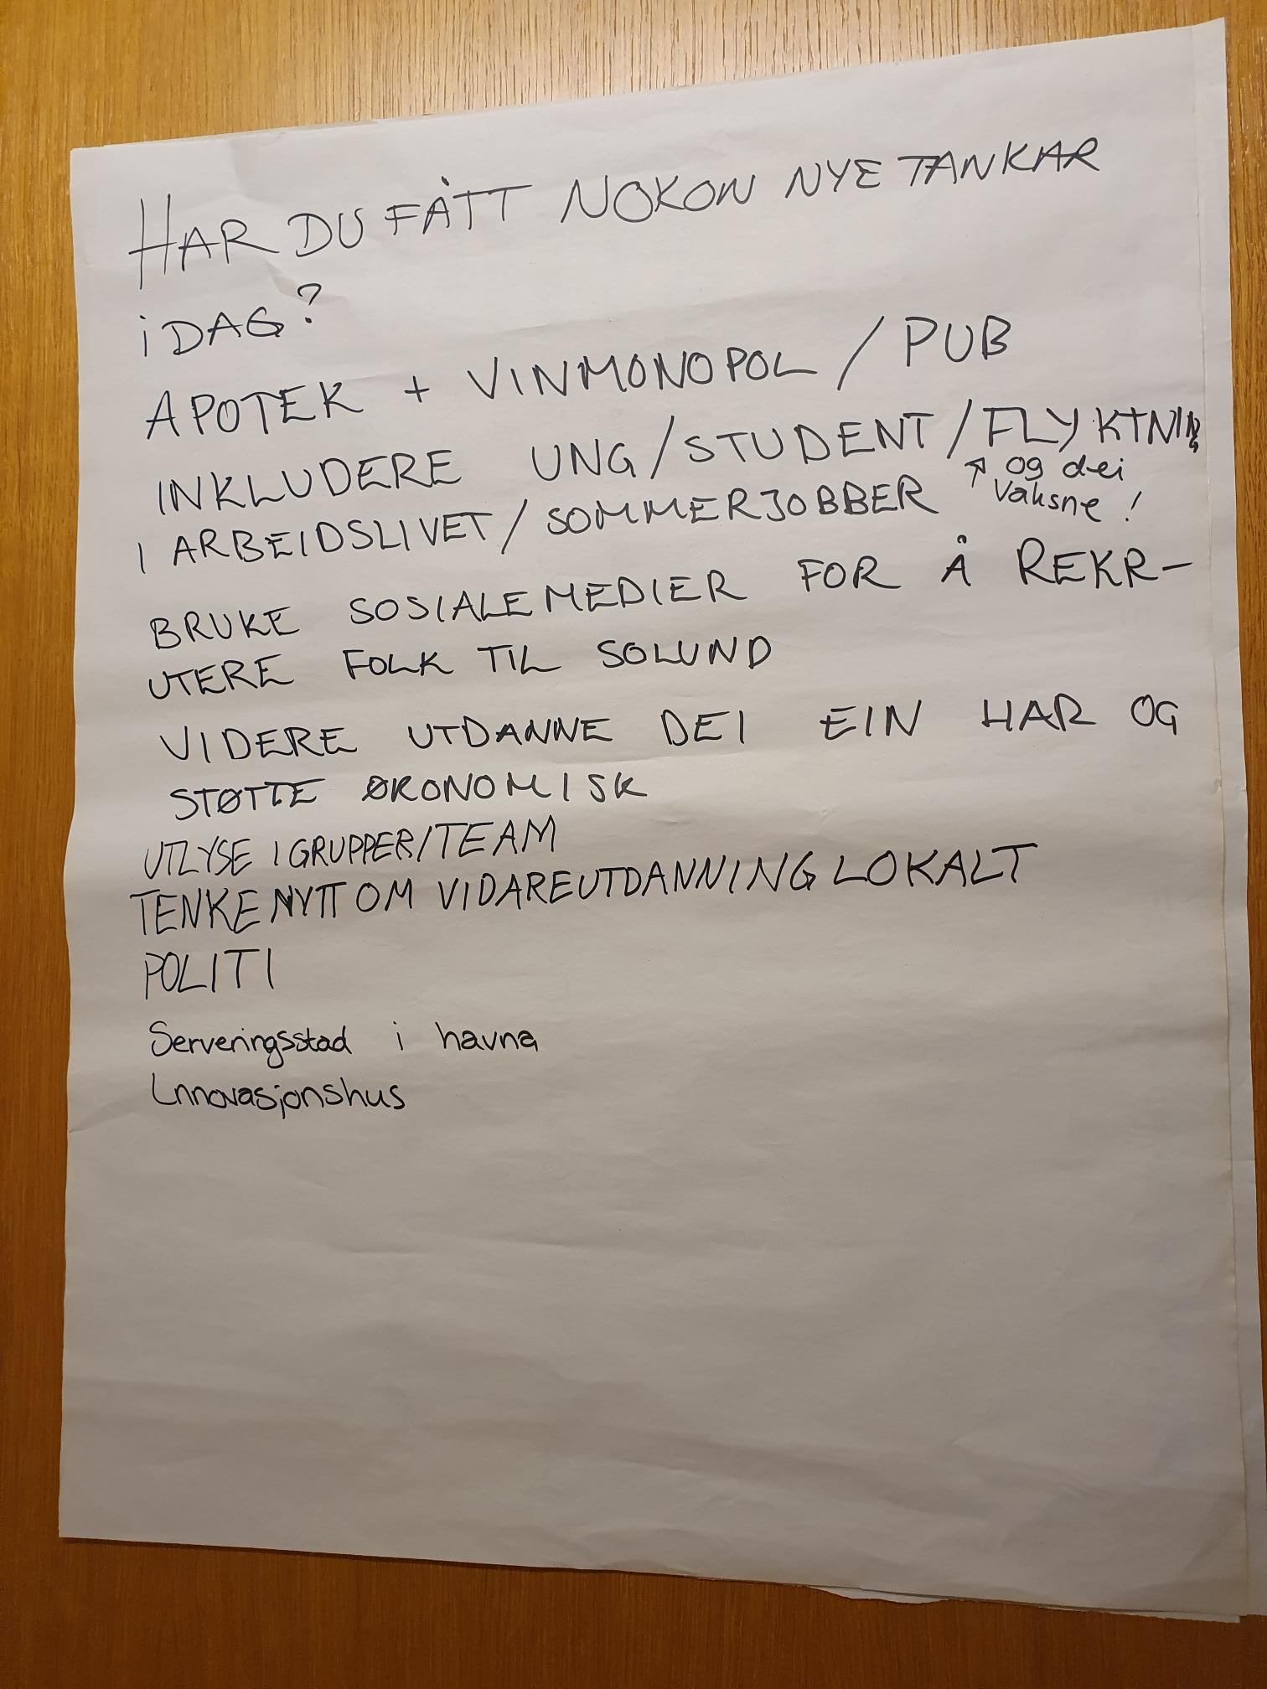
Arbeidsverkstad 25.02.24 – Nye tankar
Innspel til seinare i prosessen, eller andre prosessar
Indikerer ei retning
Vi skaper framtida i lag

Slide 8
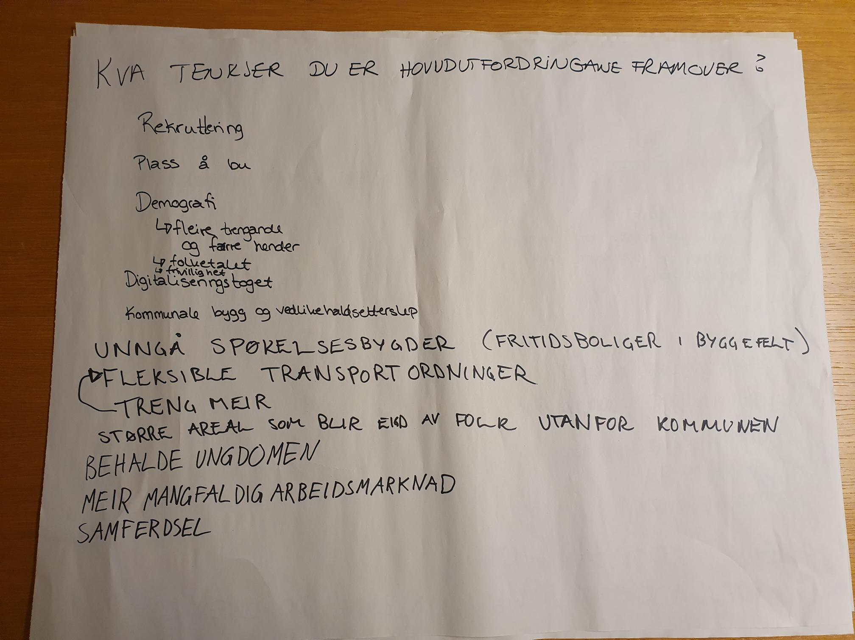
Arbeidsverkstad 25.02.24 – Utfordringar
Rekruttering/ arbeid
Bu
Kommunale tenester - Demografi
Samferdsle
Vi skaper framtida i lag

Slide 9
Arbeidsverkstad i dag….
Vi skaper framtida i lag

